Slide 1

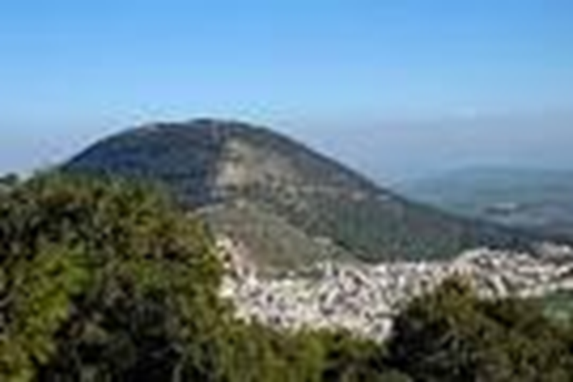
ברוכים הבאים
מי רוצה להיות מליונר?
שירת דבורה
50:50
15
$1 Million
14
$500,000
13
$250,000
12
$125,000
11
$64,000
10
$32,000
9
$16,000
8
$8,000
7
$4,000
6
$2,000
5
$1,000
4
$500
3
$300
2
$200
1
$100

Slide 2
15
$1 Million
14
$500,000
13
$250,000
12
$125,000
11
$64,000
10
$32,000
9
$16,000
8
$8,000
7
$4,000
6
$2,000
5
$1,000
4
$500
3
$300
2
$200
1
$100

Slide 3
15
$1 Million
14
$500,000
13
$250,000
12
$125,000
מה היא הצורה הטובה ביותר להודות לה'?
11
$64,000
10
$32,000
9
$16,000
8
$8,000
7
$4,000
6
$2,000
5
$1,000
4
$500
3
$300
2
$200
50:50
1
$100
ג. על-ידי שירה
א. להגיד תודה בתפילת שמהנה-עשרה
ד. לספר כמה הוא טוב
ב. להקריב קרבן

Slide 4
15
$1 Million
14
$500,000
13
$250,000
12
$125,000
11
$64,000
10
$32,000
9
$16,000
8
$8,000
7
$4,000
6
$2,000
5
$1,000
4
$500
3
$300
2
$200
1
$100

Slide 5
15
$1 Million
14
$500,000
13
$250,000
12
$125,000
11
$64,000
למה רומזת דבורה כשחוזרת בשירה על המלים:
'נזלו' 'נזלו', 'נטפו'?
10
$32,000
9
$16,000
8
$8,000
7
$4,000
6
$2,000
5
$1,000
4
$500
3
$300
2
$200
50:50
1
$100
ג. שהייתה רעידת אדמה בהר תבור
א. שהנס שה' עשה להם היה על-ידי הגשם
ד. שברק והלוחמים נטפו זיעה מרוב מאמץ במלחמה
ב. שהשדות זקוקות לגשם

Slide 6
15
$1 Million
14
$500,000
13
$250,000
12
$125,000
11
$64,000
10
$32,000
9
$16,000
8
$8,000
7
$4,000
6
$2,000
5
$1,000
4
$500
3
$300
2
$200
1
$100

Slide 7
15
$1 Million
14
$500,000
13
$250,000
12
$125,000
11
$64,000
אילו דברים 'חדלו' בימי שמגר ויעל?
10
$32,000
9
$16,000
8
$8,000
7
$4,000
6
$2,000
5
$1,000
4
$500
3
$300
2
$200
50:50
1
$100
ג. תשובות א-ב נכונות.
א. השיירות חדלו ללכת בדרכים
ד. חדלו החרבות מישראל.
ב. הערים הפרוזות (בלי חומה) חדלו וכולם נכנסו לחומות.

Slide 8
15
$1 Million
14
$500,000
13
$250,000
12
$125,000
11
$64,000
10
$32,000
9
$16,000
8
$8,000
7
$4,000
6
$2,000
5
$1,000
4
$500
3
$300
2
$200
1
$100

Slide 9
15
$1 Million
14
$500,000
13
$250,000
12
$125,000
11
$64,000
10
$32,000
באיזו מילה מציינת דבורה את היציאה לקרב
של הגיבורים מישראל?
9
$16,000
8
$8,000
7
$4,000
6
$2,000
5
$1,000
4
$500
3
$300
2
$200
50:50
1
$100
ג. דהרות דהרות
א. ירדו / ירד
ד. הלמה הלמה
ב. עורי עורי

Slide 10
15
$1 Million
14
$500,000
13
$250,000
12
$125,000
11
$64,000
10
$32,000
9
$16,000
8
$8,000
7
$4,000
6
$2,000
5
$1,000
4
$500
3
$300
2
$200
1
$100

Slide 11
15
$1 Million
14
$500,000
13
$250,000
12
$125,000
11
$64,000
10
$32,000
את מי מעוררת דבורה כשאומרת
'עורי עורי'?
9
$16,000
8
$8,000
7
$4,000
6
$2,000
5
$1,000
4
$500
3
$300
2
$200
50:50
1
$100
ג. את שבט ראובן שיבוא להילחם
א. את ברק לצאת למלחמה
ד. את סיסרא שיגיע לאוהל יעל
ב. את עצמה להמשיך לשיר

Slide 12
כל הכבוד !
הגעתם
$1,000ל

Slide 13
15
$1 Million
14
$500,000
13
$250,000
12
$125,000
11
$64,000
10
$32,000
9
$16,000
8
$8,000
7
$4,000
6
$2,000
5
$1,000
4
$500
3
$300
2
$200
1
$100

Slide 14
15
$1 Million
14
$500,000
13
$250,000
12
$125,000
11
$64,000
10
$32,000
את אילו שבטים משבחת דבורה
על שבאו למלחמה?
9
$16,000
8
$8,000
7
$4,000
6
$2,000
5
$1,000
4
$500
3
$300
2
$200
50:50
1
$100
ג. נפתלי וזבולון
א. בנימין, אפרים ומכיר(מנשה)
ד. כל התשובות נכונות
ב. יששכר

Slide 15
15
$1 Million
14
$500,000
13
$250,000
12
$125,000
11
$64,000
10
$32,000
9
$16,000
8
$8,000
7
$4,000
6
$2,000
5
$1,000
4
$500
3
$300
2
$200
1
$100

Slide 16
15
$1 Million
14
$500,000
13
$250,000
12
$125,000
11
$64,000
על אילו שבטים נאמר שהם 'עם חרף נפשו למות?
10
$32,000
9
$16,000
8
$8,000
7
$4,000
6
$2,000
5
$1,000
4
$500
3
$300
2
$200
50:50
1
$100
ג. תשובות א-ב נכונות
א. זבולון
ד. זבולון, יששכר ונפתלי
ב. נפתלי

Slide 17
15
$1 Million
14
$500,000
13
$250,000
12
$125,000
11
$64,000
10
$32,000
9
$16,000
8
$8,000
7
$4,000
6
$2,000
5
$1,000
4
$500
3
$300
2
$200
1
$100

Slide 18
15
$1 Million
14
$500,000
13
$250,000
12
$125,000
11
$64,000
10
$32,000
את מי מציינת דבורה שנלחמו ביחד עם ישראל?
9
$16,000
8
$8,000
7
$4,000
6
$2,000
5
$1,000
4
$500
3
$300
2
$200
50:50
1
$100
ג. הגשם והשלג
א. השמים והכוכבים
ד. אש וכוכבים
ב. השמש והירח

Slide 19
15
$1 Million
14
$500,000
13
$250,000
12
$125,000
11
$64,000
10
$32,000
9
$16,000
8
$8,000
7
$4,000
6
$2,000
5
$1,000
4
$500
3
$300
2
$200
1
$100

Slide 20
15
$1 Million
14
$500,000
13
$250,000
12
$125,000
11
$64,000
10
$32,000
את איזו עיר מקללת דבורה במילה
'ארור' על שלא באו למלחמה?
9
$16,000
8
$8,000
7
$4,000
6
$2,000
5
$1,000
4
$500
3
$300
2
$200
50:50
1
$100
ג. קדש נפתלי.
א. פלגות
ד. מחוקקים
ב. מרוז

Slide 21
15
$1 Million
14
$500,000
13
$250,000
12
$125,000
11
$64,000
10
$32,000
9
$16,000
8
$8,000
7
$4,000
6
$2,000
5
$1,000
4
$500
3
$300
2
$200
1
$100

Slide 22
15
$1 Million
14
$500,000
13
$250,000
12
$125,000
11
$64,000
10
$32,000
על מי אמרה דבורה: 'תבורך
מנשים' ,'מנשים באוהל תבורך'?
9
$16,000
8
$8,000
7
$4,000
6
$2,000
5
$1,000
4
$500
3
$300
2
$200
50:50
1
$100
ג. על יעל אשת חבר הקיני
א. על עצמה
ב. על שרה אמנו.
ד. על אם סיסרא

Slide 23
ברכותינו !
הגעת ל 32,000$

Slide 24
15
$1 Million
14
$500,000
13
$250,000
12
$125,000
11
$64,000
10
$32,000
9
$16,000
8
$8,000
7
$4,000
6
$2,000
5
$1,000
4
$500
3
$300
2
$200
1
$100

Slide 25
15
$1 Million
14
$500,000
13
$250,000
12
$125,000
11
$64,000
10
$32,000
השלם את הפסוק: 'מים שאל....'
9
$16,000
8
$8,000
7
$4,000
6
$2,000
5
$1,000
4
$500
3
$300
2
$200
50:50
1
$100
ג. חמאה נתנה
א. חלב נתנה
ד. קיבל במקום חלב
ב. ולא קיבל

Slide 26
15
$1 Million
14
$500,000
13
$250,000
12
$125,000
11
$64,000
10
$32,000
9
$16,000
8
$8,000
7
$4,000
6
$2,000
5
$1,000
4
$500
3
$300
2
$200
1
$100

Slide 27
15
$1 Million
14
$500,000
13
$250,000
12
$125,000
11
$64,000
10
$32,000
מי נשקפה בעד החלון וחיכתה?
9
$16,000
8
$8,000
7
$4,000
6
$2,000
5
$1,000
4
$500
3
$300
2
$200
50:50
1
$100
א. יעל אשת חבר הקיני
ג. אשתו של סיסרא
ד. דבורה
ב. אם סיסרא

Slide 28
15
$1 Million
14
$500,000
13
$250,000
12
$125,000
11
$64,000
10
$32,000
9
$16,000
8
$8,000
7
$4,000
6
$2,000
5
$1,000
4
$500
3
$300
2
$200
1
$100

Slide 29
15
$1 Million
14
$500,000
13
$250,000
12
$125,000
11
$64,000
10
$32,000
אילו מילים בשירת דבורה מראות
למה ציפו הנשים הכנעניות?
9
$16,000
8
$8,000
7
$4,000
6
$2,000
5
$1,000
4
$500
3
$300
2
$200
50:50
1
$100
ג. שלל שלל כסף כסף
א. כסף כסף זהב זהב
ד. שלל שלל צבעים צבעים
ב. בגדים בגדים זהב זהב

Slide 30
15
$1 Million
14
$500,000
13
$250,000
12
$125,000
11
$64,000
10
$32,000
9
$16,000
8
$8,000
7
$4,000
6
$2,000
5
$1,000
4
$500
3
$300
2
$200
1
$100

Slide 31
15
$1 Million
14
$500,000
13
$250,000
12
$125,000
11
$64,000
10
$32,000
השלם: כֵּן יֹאבְדוּ כָל אוֹיְבֶיךָ יְהוָה
וְאֹהֲבָיו...?
9
$16,000
8
$8,000
7
$4,000
6
$2,000
5
$1,000
4
$500
3
$300
2
$200
50:50
1
$100
ב. כאש בוערת
א. יחיו לנצח
ד. כגשם ביום מעונן
ג. כצאת השמש בגבורתו

Slide 32
15
$1 Million
14
$500,000
13
$250,000
12
$125,000
11
$64,000
10
$32,000
9
$16,000
8
$8,000
7
$4,000
6
$2,000
5
$1,000
4
$500
3
$300
2
$200
1
$100

Slide 33
15
$1 Million
14
$500,000
13
$250,000
12
$125,000
11
$64,000
10
$32,000
השלם: 'ותשקוט הארץ...'?
9
$16,000
8
$8,000
7
$4,000
6
$2,000
5
$1,000
4
$500
3
$300
2
$200
50:50
1
$100
נתינה
א. 30 שנה
ג. תשובות א+ב נכונות
ד. 80 שנה
ב. 10 שנה

Slide 34
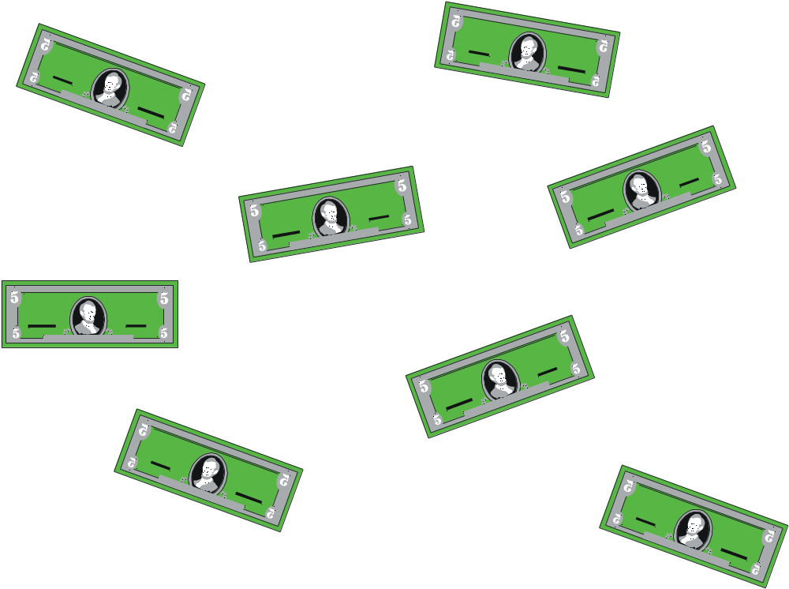

נהדר !
זכיתם במיליון דולר !!!

Slide 35


אמנם טעית !
אבל...
מטעויות לומדים !!
חזור ולמד ושחק שוב
לתחילת המשחק

